Slide 1
Estruturas de Controle
Diego Souza
diegotsouza83@gmail.com
http://sites.google.com/site/professordiegosouza

Slide 2
Introdução
Muitas expressões condicionais são avaliadas sobre várias condições relacionadas.
É necessário a criação de expressões condicionais compostas de mais de uma expressão relacional.

Slide 3
Proposições
Chama-se proposição todo o conjunto de palavras ou símbolos que exprimem um pensamento de sentido completo.
Exemplos:
– Brasília é a capital do Brasil
– A > B

Slide 4
Proposições
O valor lógico de uma proposição, obtido como resultado de sua avaliação, é true se a proposição for verdadeira e false se a proposição for falsa.
Exemplos:
– O Sol gira em torno da Terra ⇒ false
– sen π/2 = 1 ⇒ true

Slide 5
Proposições simples
Chama-se proposição simples aquela que não contém nenhuma outra proposição como parte integrante de si mesma.
Exemplos:
– A ≠ B
– B > C
– A terra é um planeta

Slide 6
Proposições compostas
Chama-se proposição composta aquela formada pela composição de duas ou mais proposições.
Exemplos:
– A > B e B > C.
– O triângulo ABC é eqüilátero ou é isósceles.

Slide 7
Proposições compostas
Conectivos são palavras utilizadas para formar proposições compostas a partir de proposições mais simples (e, ou, não).
Exemplos:
– O número 6 é par e o número 8 é um cubo perfeito.
– A > B ou C = 0
– Não está chovendo.

Slide 8
Operações lógicas
Conjunção (e);
Disjunção (ou);
Negação (não).

Slide 9
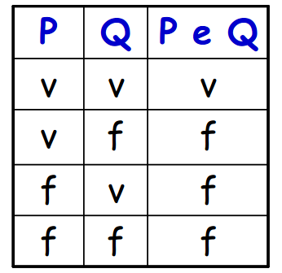
Conjunção
Chama-se conjunção de duas proposições P e Q a proposição “P e Q”, cujo valor ógico é true quando P e Q são ambas verdadeiras e false nos demais casos.

Slide 10
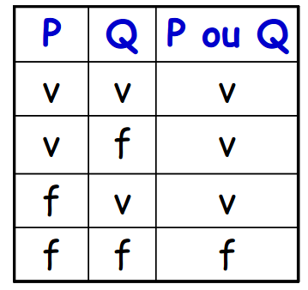
Disjunção
Chama-se disjunção de duas proposições P e Q a proposição “P ou Q”, cujo valor lógico é true quando pelo menos uma das proposições componentes é verdadeira e false nos demais casos.

Slide 11
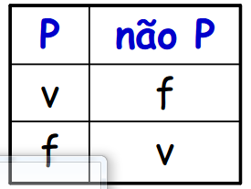
Negação
Chama-se negação de uma proposição P a proposição “não P”, cujo valor lógico é true quando P é falsa e false quando P é verdadeira.

Slide 12
Operadores em Java
&& - conjunção (e)
| | - disjunção (ou)
! - negação (não)

Slide 13
Proposições compostas
Uma expressão booleana é uma expressão cujos operadores são os operadores lógicos e cujos operandos são relações (expressões relacionais).
O resultado de uma expressão booleana é um valor do tipo booleano.
Exemplos:
- A > B && A > C
- num == 0 | | num == 1

Slide 14
Exemplos
if (nota >=3 && nota < 7) {
Joptionpane.showMessageDialog(null, “Aluno fará prova final. \n”);
}
if (mes < 1 || mes > 12) {
Joptionpane.showMessageDialog (null, “Mês inválido. \n”);
}

Slide 15
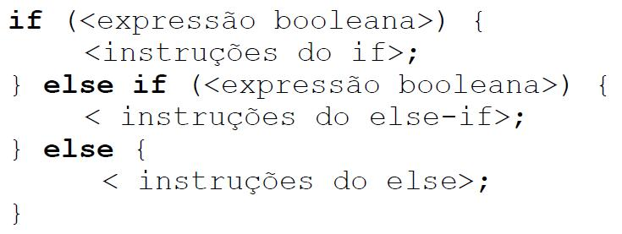
Instruções condicionais
A instrução if
Sintaxe:

Slide 16
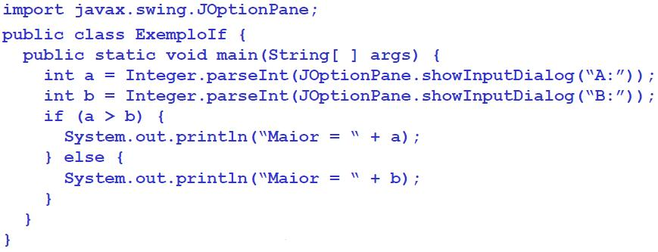
Instruções condicionais
Escrever um programa que receba dois numeros e imprima o maior.

Slide 17
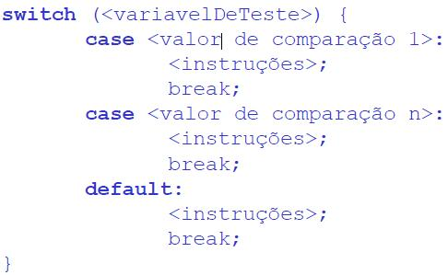
Instruções condicionais
A instrução switch
Forma de substituir a instrução if para se executar várias comparações em um conjunto de valores discretos.

Slide 18
Instruções condicionais
A variável de teste pode ser:
- int (tipos inteiros)
- char
A instrução break é opcional!
A cláusula default é opcional!

Slide 19
Instruções condicionais
Exemplo: Escrever um programa que receba 1 número e imprima na tela o dia correspondente da semana (1 = Domingo, 2 = Segunda, 3 = Terça, ...).

Slide 20
Bibliografia
FORBELLONE, André Luiz Villar; EBERSPÄCHER, Henri Frederico. Lógica de programação. 2ª edição rev. e ampl. São Paulo: Pearson Education do Brasil, c2000.
LAFORE, Robert. Estruturas de Dados e Algoritmos em Java, Editora: Ciência Moderna, 2004.
TAMASSIA, Roberto; GOODRICH, Michael T. Estruturas de Dados e Algoritmos em Java, 2ª edição. Editora: Bookman, 2002.

Slide 21
Links
Site oficial:
java.sun.com
Comunidas java no Brasil
www.portaljava.com.br
www.javafree.org
www.linhadecodigo.com.br

Slide 22
Informações
Site: http://sites.google.com/site/professordiegosouza
Email:
diegotsouza83@gmail.com

